Slide 1


Технология переработки мазута в игольчатый кокс
Команда:
Матвеев Никита(Капитан)
Петров Кирилл
Гуйо Николай
Хомутова екатерина
Дронова Екатерина
Ермакова Виктория

Slide 2
Что делает проект?
Наш проект позволяет производить переработку мазута в игольчатый кокс и продавать по цене ниже рынка
Работая по “мазутной “ схеме переработки, достаточно сложно найти рынок сбыта мазута, котельного топлива, которых в данной технологии получается около 53%. Высокие налоги на экспорт мазута делают производство менее прибыльным. Поэтому мы предлагаем наиболее экономически выгодную “безмазутную “ схему переработки нефти.

Slide 3
Проблема
Технологии получения нефтяного игольчатого кокса сложнее и дороже, чем обычного.
Но их рентабельность при этом в разы выше. Так, если тонна обычного нефтяного кокса стоит примерно 3,5 тысячи рублей, то игольчатого почти в 20 раз больше, около 60 тысяч. Всё дело в том, что его отличает упорядоченная структура волокон, низкое содержание серы и золы. Для сравнения: содержание золы в обычном угольном коксе - 20-30%, а в нефтяном игольчатом - 0,5%. Это делает его крайне востребованным продуктом, который необходим для изготовления анодов и графитированных электродов. Из них, например, состоит литий- угольном коксе - 20-30%, а в нефтяном игольчатом - 0,5%. Это делает его крайне востребованным продуктом, который необходим для изготовления анодов и графитированных электродов.

Slide 4
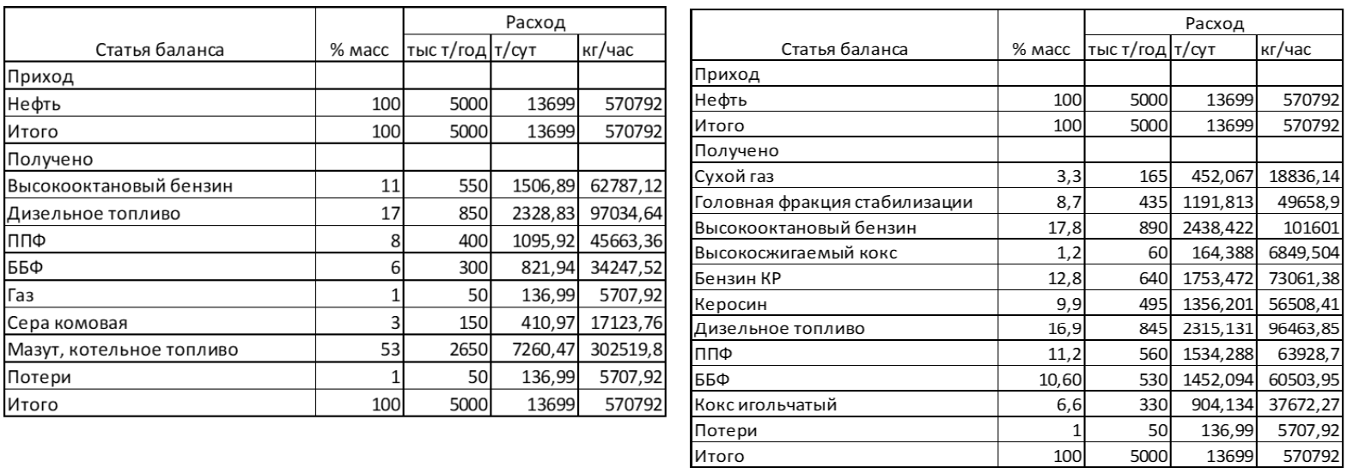
Решение
Индекс Нельсона 8,1
Величина отбора светлых 43%
Индекс Нельсона 8,4
Величина отбора светлых 69%
Материальный баланс НПЗ до модернизации
Материальный баланс НПЗ после модернизации

Slide 5
Рынок и прогноз на ближайшее время

Slide 6
Конкуренты
Ваши преимущества

Slide 7
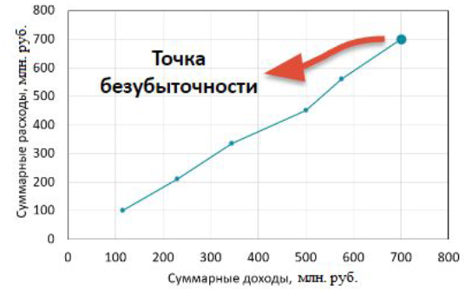
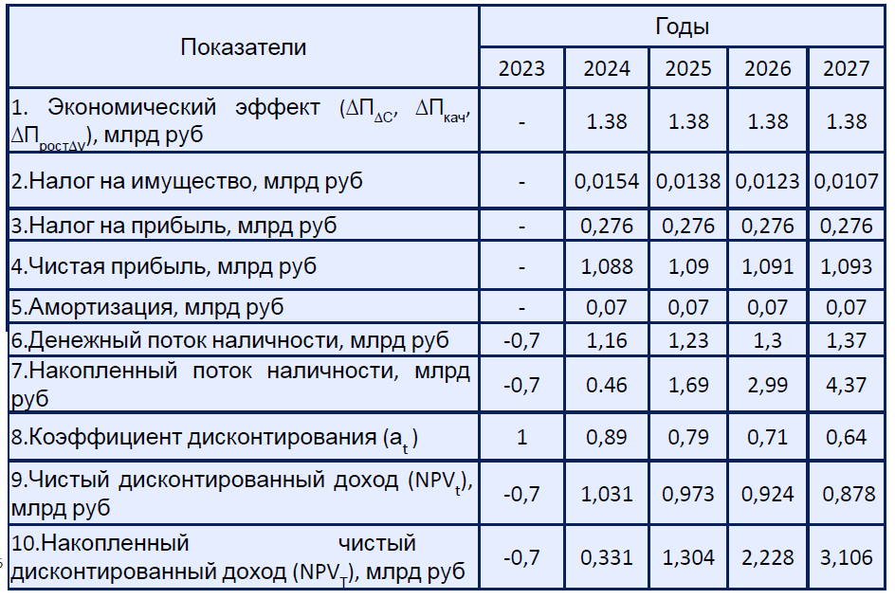
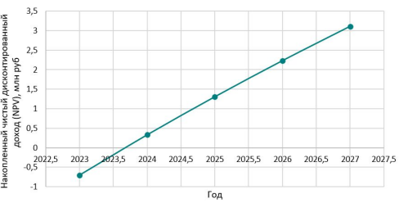
Экономика
Оценка окупаемости
Основные экономические показатели проектного разрешение
График окупаемости NPV

Slide 8
Стратегия развития
Конкретные действия на ближайшие месяцы/годы

Slide 9
Команда
Почему именно эта команда развивает проект и может решить эту проблему

Slide 10
Контакты

